Slide 1

Databases ER모델을 관계데이타모델로 변환하는 법
한국공학대학교
게임공학과
장 지 웅

Slide 2
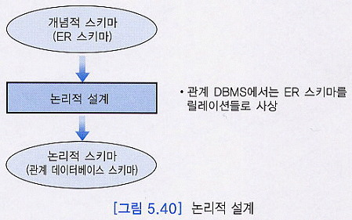
ER 스키마를 관계 모델의 릴레이션으로 사상

Slide 3
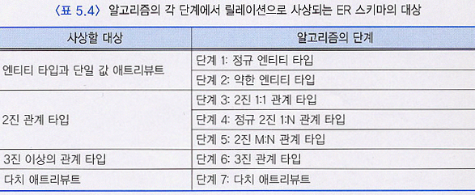

Slide 4
ER-관계 사상을 이용한 관계 데이타베이스 설계
단계 1
엔티티 타입은 릴레이션으로 매핑한다. 엔티티 타입의 키 중에서 하나를 릴레이션의 기본 키로 지정한다.
단계 2
약한 엔티티 타입도 릴레이션으로 매핑하되 소유 릴레이션 (owner relation)의 키 속성을 포함시킨다. 생성된 릴레이션의 기본 키는 소유 릴레이션의 키와 약한 엔티티 타입의 부분키를 합쳐서 만든다.
단계 3
1:1 이진 관계는 관계에 참여하는 두 릴레이션 중에서 어느 하나의 외래키 속성으로 매핑한다.
단계 4
1:N 이진 관계는 N-side 릴레이션의 외래키 속성으로 매핑하며, 1-side의 주 키를 참조하도록 한다.

Slide 5
ER-관계 사상을 이용한 관계 데이타베이스 설계
단계 5
N:M 이진 관계는 별도의 릴레이션 (이를 관계 릴레이션이라고 부름)으로 생성하고, 관계에 참여하는 두 릴레이션의 기본 키 를 각각 참조하는 외래키로 애트리뷰트를 구성한다. 이 때 두 외래키가 관계 릴레이션의 기본키를 형성한다.
단계 6
n 차 관계는 관계에 참여하는 n 개의 릴레이션의 키들로 구성되는 관계 릴레이션으로 매핑된다. 관계 릴레이션의 애트리뷰트들은 참여 릴레이션의 주키를 참조하는 외래키들과 관계 속성(들)으로 구성된다.
단계 7
다중값 애트리뷰트는 키를 포함하는 릴레이션으로 매핑된다.

Slide 6
ER 스키마를 관계 모델의 릴레이션으로 사상(계속)
단계 1: 정규 엔티티 타입과 단일 값 애트리뷰트
ER 스키마의 각 정규 엔티티 타입 E에 대해 하나의 릴레이션 R을 생성함
E에 있던 단순 애트리뷰트들을 릴레이션 R에 모두 포함시킴
E에서 복합 애트리뷰트는 그 복합 애트리뷰트를 구성하는 단순 애트리뷰트들만 릴레이션 R에 포함시킴
E의 기본 키가 릴레이션 R의 기본 키가 됨

Slide 7
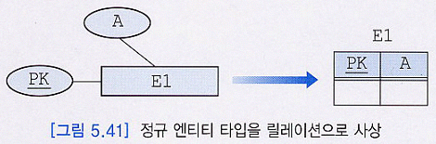
5.4 ER 스키마를 관계 모델의 릴레이션으로 사상(계속)
남성
이름
…
이름 | …
이병헌
송강
비
남성

Slide 8
ER 스키마를 관계 모델의 릴레이션으로 사상(계속)
단계 2: 약한 엔티티 타입과 단일 값 애트리뷰트
ER 스키마에서 소유 엔티티 타입 E를 갖는 각 약한 엔티티 타입 W에 대하여 릴레이션 R을 생성함
W에 있던 모든 단순 애트리뷰트들을 릴레이션 R에 포함시킴
소유 엔티티 타입에 해당하는 릴레이션의 기본 키를 약한 엔티티 타입에 해당하는 릴레이션에 외래 키로 포함시킴
약한 엔티티 타입에 해당하는 릴레이션 R의 기본 키는 약한 엔티티 타입의 부분 키와 소유 엔티티 타입에 해당하는 릴레이션을 참조하는 외래 키의 조합으로 이루어짐

Slide 9
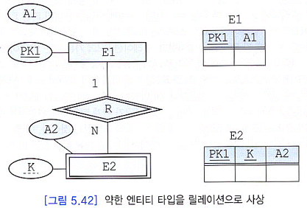
5.4 ER 스키마를 관계 모델의 릴레이션으로 사상(계속)
사원
이름 | …
이동국
이재영
비
부양가족
이름 | 사원이름
이제아 | 이동국
이시아 | 이동국
이시아 | 이재영
김태희 | 비

Slide 10
ER 스키마를 관계 모델의 릴레이션으로 사상(계속)
단계 3: 2진 1:1 관계 타입
ER 스키마의 각 2진 1:1 관계 타입 R에 대하여, R에 참여하는 엔티티 타입에 대응되는 릴레이션 S와 T를 찾음
S와 T 중에서 한 릴레이션을 선택하여, 만일 S를 선택했다면 T의 기본 키를 S에 외래 키로 포함시킴
S와 T 중에서 관계 타입에 완전하게 참여하는 릴레이션을 S의 역할을 하는 릴레이션으로 선택함
두 엔티티 타입이 관계 타입 R에 완전하게 참여할 때는 두 엔티티 타입과 관계 타입을 하나의 릴레이션으로 합치는 방법도 가능함
관계 타입 R이 가지고 있는 모든 단순 애트리뷰트(복합 애트리뷰트를 갖고 있는 경우에는 복합 애트리뷰트를 구성하는 단순 애트리뷰트)들을 포함시킴

Slide 11
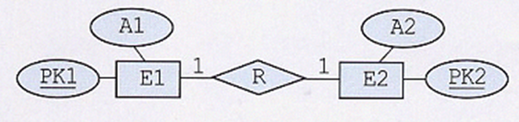
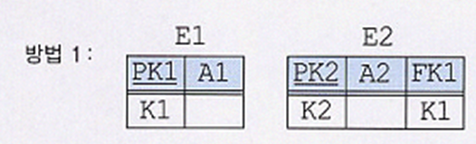
ER 스키마를 관계 모델의 릴레이션으로 사상(계속)
남성
여성
이름
…
이름
…
이름 | …
이병헌
송강
비
이름 | …
김태희
이민정
아이유
남성
1
결혼
1
여성
남성
여성
이름 | …
이병헌
송강
비
이름 | … | 남편이름
김태희 |  | 비
이민정 |  | 이병헌
아이유 |  | -

Slide 12
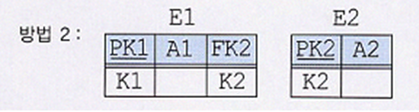
ER 스키마를 관계 모델의 릴레이션으로 사상(계속)
남성
여성
이름
…
이름
…
이름 | …
이병헌
송강
비
이름 | …
김태희
이민정
아이유
남성
1
결혼
1
여성
남성
여성
이름 | … | 아내이름
이병헌 |  | 이민정
송강 |  | -
비 |  | 김태희
이름 | …
김태희
이민정
아이유

Slide 13
ER 스키마를 관계 모델의 릴레이션으로 사상(계속)
남성
여성
이름
…
이름
…
이름 | …
이병헌
송강
비
이름 | …
김태희
이민정
아이유
남성
1
결혼
1
여성
남성
여성
이름 | … | 아내이름
이병헌 |  | 이민정
송강 |  | -
비 |  | 김태희
이름 | …
김태희
이민정
아이유

Slide 14
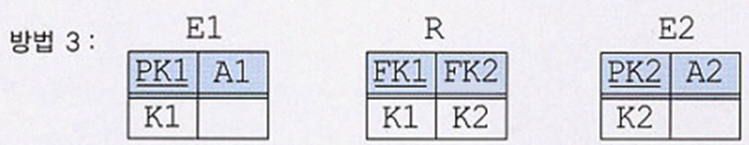
ER 스키마를 관계 모델의 릴레이션으로 사상(계속)
남성
여성
이름
…
이름
…
이름 | …
이병헌
송강
비
이름 | …
김태희
이민정
아이유
남성
1
결혼
1
여성
남성
여성
이름 | …
이병헌
송강
비
남이름 | 여이름
이병헌 | 이민정
비 | 김태희
이름 | …
김태희
이민정
아이유
남이름 | 여이름
이병헌 | 이민정
비 | 김태희

Slide 15
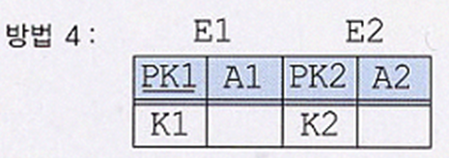
ER 스키마를 관계 모델의 릴레이션으로 사상(계속)
남성
여성
이름
…
이름
…
이름 | …
이병헌
송강
비
이름 | …
김태희
이민정
아이유
남성
1
결혼
1
여성
남성
여성
남이름 | …
이병헌
송강
비
- | -
여이름 | …
이민정
- | -
김태희
아이유

Slide 16
ER 스키마를 관계 모델의 릴레이션으로 사상(계속)
단계 4: 정규 2진 1:N 관계 타입
정규 2진 1:N 관계 타입 R에 대하여 N측의 참여 엔티티 타입에 대응되는 릴레이션 S를 찾음
관계 타입 R에 참여하는 1측의 엔티티 타입에 대응되는 릴레이션 T의 기본 키를 릴레이션 S에 외래 키로 포함시킴
릴레이션 S의 기본 키를 릴레이션 T에 외래 키로 포함시키면 애트리뷰트에 값들의 집합이 들어가거나 정보의 중복이 많이 발생함
관계 타입 R이 가지고 있는 모든 단순 애트리뷰트(복합 애트리뷰트를 갖고 있는 경우에는 복합 애트리뷰트를 구성하는 단순 애트리뷰트)들을 S에 해당하는 릴레이션에 포함시킴

Slide 17
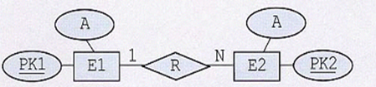

5.4 ER 스키마를 관계 모델의 릴레이션으로 사상(계속)
학과
학생
학과이름
…
학생이름
…
학과이름 | …
게임공학
컴퓨터공학
기계공학
학생이름 | …
김태희
이민정
아이유
학과
1
소속
N
학생
학과
학생
학과이름 | …
게임공학
컴퓨터공학
기계공학
학생이름 | … | 학과이름
김태희 |  | 게임공학
이민정 |  | 기계공학
아이유 |  | 게임공학

Slide 18
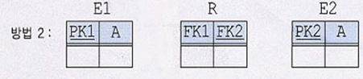
5.4 ER 스키마를 관계 모델의 릴레이션으로 사상(계속)
학과
학생
학과이름
…
학생이름
…
학과이름 | …
게임공학
컴퓨터공학
기계공학
학생이름 | …
김태희
이민정
아이유
학과
1
소속
N
학생
학과
학생
학과이름 | …
게임공학
컴퓨터공학
기계공학
학과이름 | 학생이름
게임공학 | 김태희
기계공학 | 이민정
게임공학 | 아이유
학생이름 | …
김태희
이민정
아이유
학과이름 | 학생이름
게임공학 | 김태희
기계공학 | 이민정
게임공학 | 아이유
기계공학 | -

Slide 19
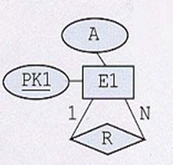
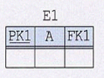
5.4 ER 스키마를 관계 모델의 릴레이션으로 사상(계속)
사원
이름 | …
김태희
이민정
아이유
송강
이병헌
이름
…
사원
1
N
직속상사
사원
이름 | … | 상사
김태희 |  | 송강
이민정 |  | 이병헌
아이유 |  | -
송강 |  | 아이유
이병헌 |  | 아이유

Slide 20
ER 스키마를 관계 모델의 릴레이션으로 사상(계속)
단계 5: 2진 M:N 관계 타입
2진 M:N 관계 타입 R에 대해서는 릴레이션 R을 생성함
참여 엔티티 타입에 해당하는 릴레이션들의 기본 키를 릴레이션 R에 외래 키로 포함시키고, 이들의 조합이 릴레이션 R의 기본 키가 됨
관계 타입 R이 가지고 있는 모든 단순 애트리뷰트(복합 애트리뷰트를 갖고 있는 경우에는 복합 애트리뷰트를 구성하는 단순 애트리뷰트)들을 릴레이션 R에 포함시킴

Slide 21
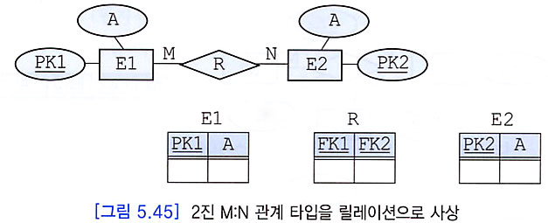
5.4 ER 스키마를 관계 모델의 릴레이션으로 사상(계속)

Slide 22
ER 스키마를 관계 모델의 릴레이션으로 사상(계속)
단계 6: 3진 이상의 관계 타입
3진 이상의 각 관계 타입 R에 대하여 릴레이션 R을 생성함
관계 타입 R에 참여하는 모든 엔티티 타입에 대응되는 릴레이션들의 기본 키를 릴레이션 R에 외래 키로 포함시킴
일반적으로 외래 키들의 조합이 릴레이션 R의 기본 키가 됨
관계 타입 R에 참여하는 엔티티 타입들의 카디날리티가 1:M:N이면 카디날리티가 M과 N인 릴레이션의 기본 키를 참조하는 외래 키가 릴레이션 R의 기본 키가 됨
관계 타입 R이 가지고 있는 모든 단순 애트리뷰트(복합 애트리뷰트를 갖고 있는 경우에는 복합 애트리뷰트를 구성하는 단순 애트리뷰트)들을 릴레이션 R에 포함시킴

Slide 23
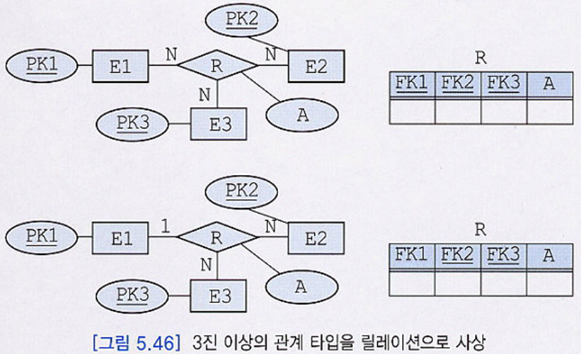
ER 스키마를 관계 모델의 릴레이션으로 사상(계속)

Slide 24
ER 스키마를 관계 모델의 릴레이션으로 사상(계속)
단계 7: 다치 애트리뷰트
각 다치 애트리뷰트에 대하여 릴레이션 R을 생성함
다치 애트리뷰트에 해당하는 애트리뷰트를 릴레이션 R에 포함시키고, 다치 애트리뷰트를 애트리뷰트로 갖는 엔티티 타입이나 관계 타입에 해당하는 릴레이션의 기본 키를 릴레이션 R에 외래 키로 포함시킴
릴레이션의 R의 기본 키는 다치 애트리뷰트와 외래 키의 조합

Slide 25
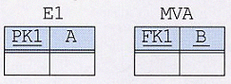
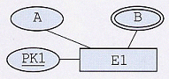
ER 스키마를 관계 모델의 릴레이션으로 사상(계속)
학번
이름
학생
취미
학생
학생-취미
학번 | 이름
2018180023
2017180034
2019181012
학번 | 취미
2018180023 | 게임
2018180023 | 영화감상
2017180034 | 독서
2019181012 | 축구
2019181012 | 게임

Slide 26
Fname
Minit
Lname
Number
Name
Address
N
WORKS_FOR
1
Name
Locations
Sex
Salary
NumberOfEmployees
StartDate
DEPATMENT
Ssn
EMPLOYEE
1
1
1
MANAGES
CONTROLS
Bdate
Hours
N
supervisee
supervisor
M
N
WORKS_ON
PROJECT
1
SUPERVISION
N
1
Name
DEPENDENTS_OF
Location
N
Number
DEPENDENT
Name
Sex
BirthDate
Relationship

Slide 27
ER-관계 사상 : 변환 결과 생성된 relational schema
EMPLOYEE
FNAME
MINIT
LNAME
SSN
BDATE
ADDRESS
SEX
SALARY
SUPERSSN
DNO
DEPARTMENT
DNAME
DNUMBER
MGRSSN
MGRSTARTDATE
DEPT_LOCATION
DNUMBER
DLOCATION
PROJECT
PNAME
PNUMBER
PLOCATION
DNUM
WORKS_ON
ESSN
PNO
HOURS
DEPENDENT
ESSN
DEPARTMENT_NAME
SEX
BDATE
RELATIONSHIP

Slide 28
과제 2
과제 1에서 ER-모델에 따라 작성한 게임의 데이터 모델을 관계형 데이터 모델로 변환하라.
제출일 : 11월 24일 자정
제출방법: eclass로 제출
변환 과정에서 기존의 데이터 모델을 변경할 필요가 있는 경우 변경 사유와 변경된 데이터 모델을 함께 제출할 것.
파일 이름의 제목 규칙을 철저하게 지킬 것.
[DB2-분반]학번 이름

